Slide 1
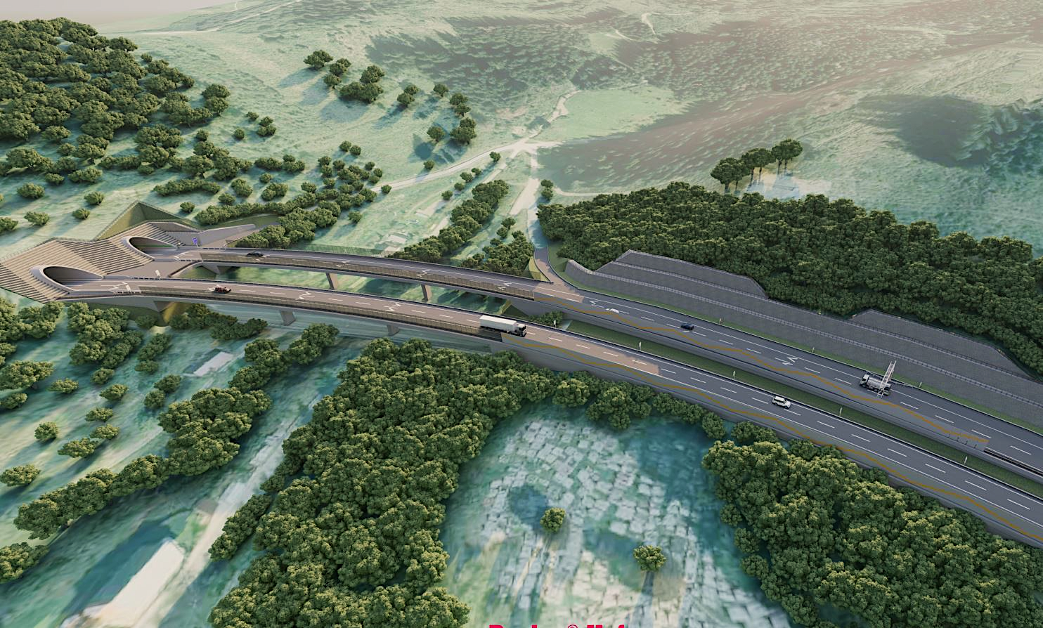
Príprava a realizácia diaľničných stavieb v najbližšom období Prepojenie Moravy a Slovenska
Národná diaľničná spoločnosť, a.s.
„Střední Morava - křižovatka dopravních a ekonomických zájmů“

Slide 2
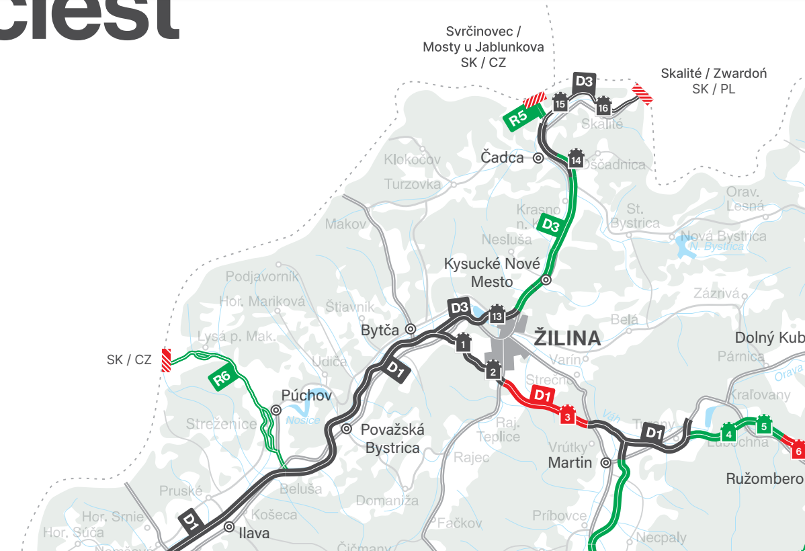
Sieť diaľnic a rýchlostných ciest na Slovensku Prepojenie Moravy a Slovenska
D2
D3
R5
R6

Slide 3
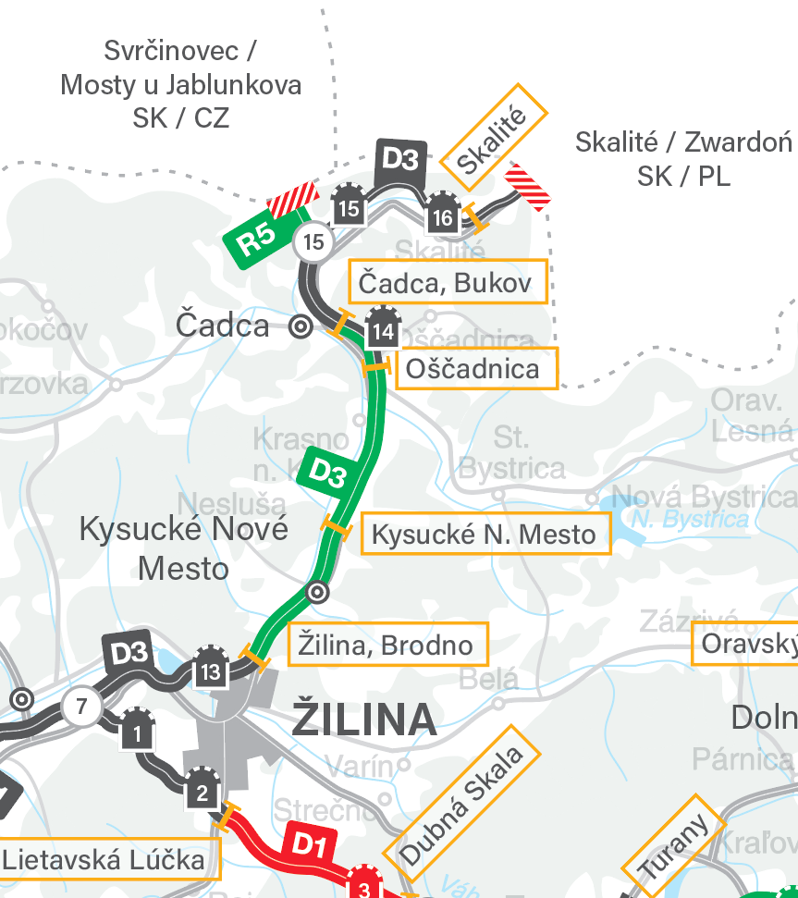
Diaľnica D3
Ťah | Stavba | Dĺžka úseku v km | Počet jazdných pruhov
D3 | Žilina, Brodno – Kysucké Nové Mesto | 11,20 | 4
D3 | Kysucké Nové Mesto – Oščadnica | 9,63 | 4
D3 | Oščadnica – Čadca Bukov, 2. profil | 5,30 | 2 (2+2)
D3 Žilina, Brodno – Kysucké Nové Mesto
Mosty: 16
Križovatka: 1
Ekodukt: 1
D3 Kysucké Nové Mesto – Oščadnica
Mosty: 22
Križovatka: 1
Odpočívadlo:1
Ekodukt: 1
D3 Oščadnica – Čadca Bukov, II. Profil
Tunel: druhá rúra Horelice
Odpočívadlo: 1
SSÚD: 1
Mosty: 21
Migračný koridor pre zver
V zmysle zákona o „strategických investíciách“ boli na stavby D3 v 07/2024 vydané osvedčenia o strategickej investícii.
Proces EIA stavby Žilina Brodno – Kysucké Nové Mesto ukončený právoplatnosťou záverečného stanoviska EIA dňa 28.1.2025 a stavieb Kysucké Nové Mesto – Oščadnica a Oščadnica – Čadca Bukov, 2. profil dňa 16.6.2025.
Na všetky úseky diaľnice D3 disponuje NDS vykonateľnými stavebnými povoleniami.

Slide 4
D3 | Žilina, Brodno – Kysucké Nové Mesto
Zhotoviteľ: | Združenie Váhostav – Metrostav DS – Duna Aszfalt
PHZ: | 507 mil. €
Zmluvná cena: | 399 mil. €
Fidic: | Červený
Podpis zmluvy: | 30.9.2025
Plánovaný začiatok výstavby: | December 25
Plánovaný koniec výstavby: | Jún 29
Stavebné povolenie vydané: | 31.7.2025

Slide 5
D3 | Kysucké Nové Mesto – Oščadnica
Zhotoviteľ: | Skanska - SK
PHZ: | 307 mil. €
Zmluvná cena: | 261 mil. €
Fidic: | Červený
Podpis zmluvy: | 30.9.2025
Plánovaný začiatok výstavby: | December 25
Plánovaný koniec výstavby: | Jún 29
Stavebné povolenie vydané: | 13.8.2025

Slide 6
D3 | Oščadnica – Čadca Bukov, 2. profil
Zhotoviteľ: | Združenie Váhostav – Metrostav DS – Duna Aszfalt
PHZ: | 307 mil. €
Zmluvná cena: | 236 mil. €
Fidic: | Žltý
Podpis zmluvy: | 30.9.2025
Plánovaný začiatok výstavby: | December 25
Plánovaný koniec výstavby: | Jún 30
Stavebné povolenie vydané: | 18.8.2025

Slide 7
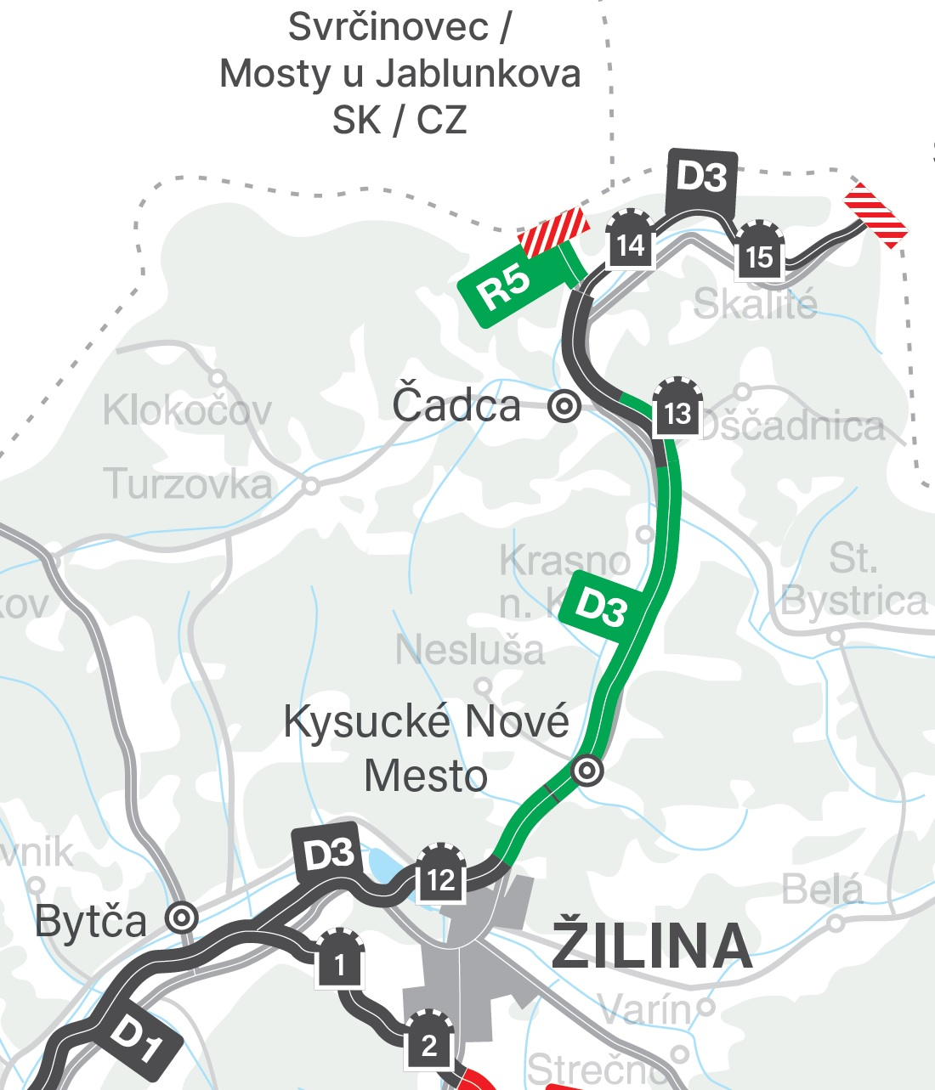
Rýchlostná cesta R5
Ťah | Stavba | Dĺžka úseku v km | Počet jazdných pruhov
R5 | Svrčinovec – št. hr. SR/ČR | 1,7 | 2
V súčasnosti sa pripravujú súťažné podklady na zhotoviteľa technickej štúdie s predpokladom začatia procesu verejného obstarávania v IV.Q.2025, plánované dodanie štúdie koniec roka 2026.
Následne bude príprava pokračovať procesom EIA, ktorý bude ukončený vydaním Záverečného stanoviska.
Štúdia preverí dopravné potreby a navrhne možnosti umiestnenia a technické riešenie R5 ako aj preverí alternatívu v parametroch cesty I. triedy.
Súčasťou technickej štúdie bude aj návrh dispozičného riešenia a plnohodnotného napojenia hraničného prechodu
Cieľom štúdie je vyriešiť prepojenie diaľnice D3 na Českú republiku.

Slide 8
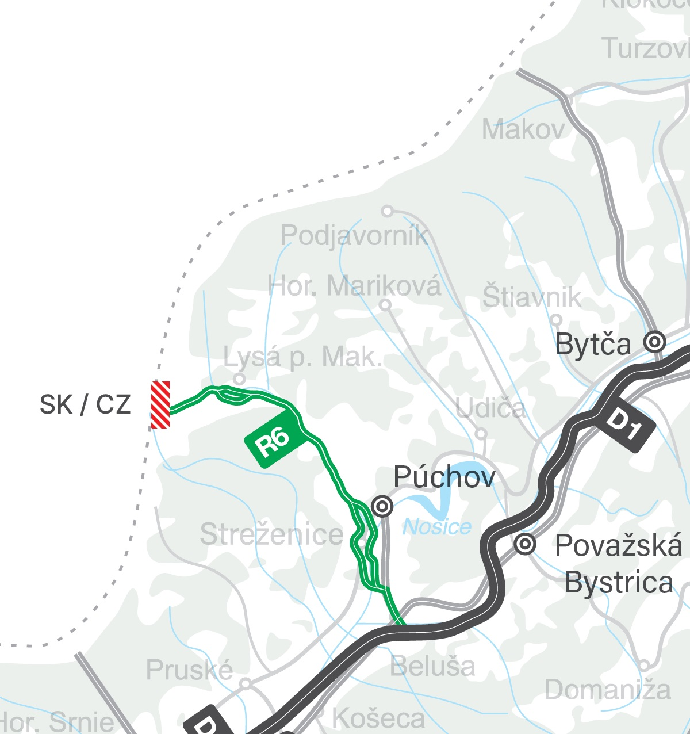
Rýchlostná cesta R6
Ťah | Stavba | Dĺžka úseku v km | Počet jazdných pruhov
R6 | Štátna hranica SR/ČR - Mestečko | 11,25 | 2
R6 | Mestečko – Púchov | 11,22 | 2
Vyhlásené verejné obstarávanie na zhotoviteľa aktualizácie štúdie realizovateľnosti, dodanie štúdie 365 dní od účinnosti zmluvy (plánovaný termín I.Q 2027).
Následne bude príprava pokračovať procesom EIA, ktorý bude ukončený vydaním Záverečného stanoviska.
Predmetom štúdie je navrhnúť a porovnať varianty trasovania v kategórii rýchlostnej cesty ako aj variant modernizácie cesty I/49.
Cieľom štúdie je:
a) vyhľadanie a definovanie možných variantov trasovania,
b) stanovenie výhľadových dopravno-inžinierskych údajov,
c) optimalizácia technického riešenia stavby,
d) posúdenie jednotlivých alternatív a variantov,
e) Odporučiť výsledný optimálny variant

Slide 9
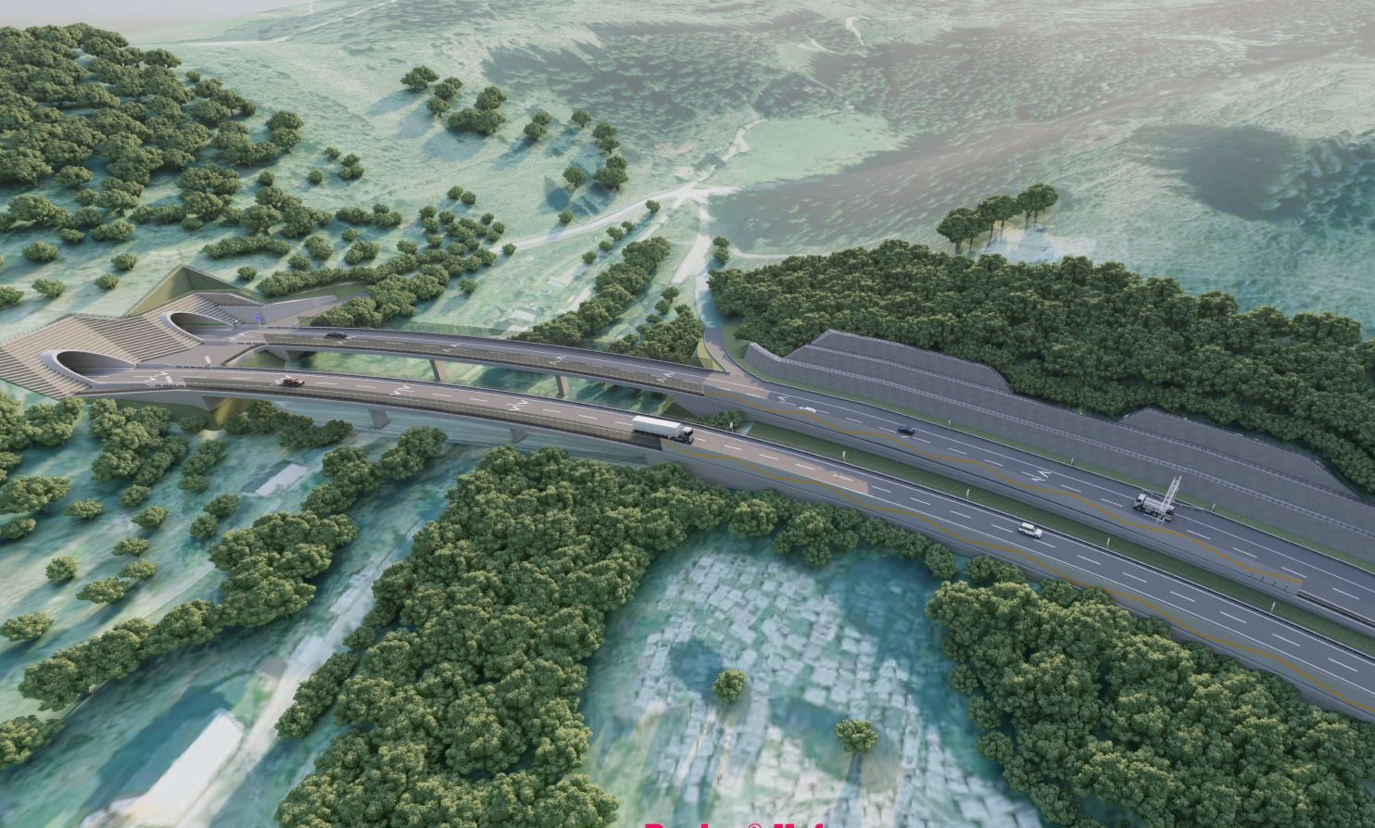
Ďakujem za pozornosť! Priestor pre Vaše otázky.
Národná diaľničná spoločnosť, a.s.
„Střední Morava - křižovatka dopravních a ekonomických zájmů“

